Slide 1

Разработка ПО для
расширения полномочий доверенных веб-страниц
Выполнил:
Студент группы ПИ17-1
Носко Максим Михайлович
Научный руководитель:
к.э.н., доцент
Коротеев Михаил Викторович
Москва, 2021

Slide 2

АКТУАЛЬНОСТЬ
Актуальность работы обусловлена отсутствием готовых программных решений, позволяющих веб-странице взаимодействовать с устройством пользователя, а также управлять им, при наличии подтверждения доверия к её содержимому. Актуальность также подтверждается наличием тенденции к расширению полномочий веб-страниц в ведущих браузерах.
 | Веб-приложения | Нативные приложения
Всегда актуальная версия | Да | Нет
Не требуется установка | Да | Нет
Возможность работы с устройством | Нет | Да

Slide 3
ЦЕЛИ И ЗАДАЧИ ВКР
Объект исследования: взаимодействие доверенных веб-страниц с устройством.
Цель работы: разработка программного обеспечения для расширения полномочий веб-страниц и для определения уровня доверия к их содержимому.
Задачи:
Исследование взаимодействия веб-страниц с устройством пользователя;
Исследование возможности и способов расширения полномочий веб-страниц;
Исследование возможности и способов определения уровня доверия к содержимому веб-страницы;
Разработка программного обеспечения для определения уровня доверия к содержимому веб-страницы;
Разработка программного обеспечения для расширения полномочий доверенных веб-страниц;

Slide 4







ИСПОЛЬЗУЕМЫЕ ТЕХНОЛОГИИ
Bootstrap
Python
HTML
MongoDB
CSS
Flask
JavaScript

Slide 5
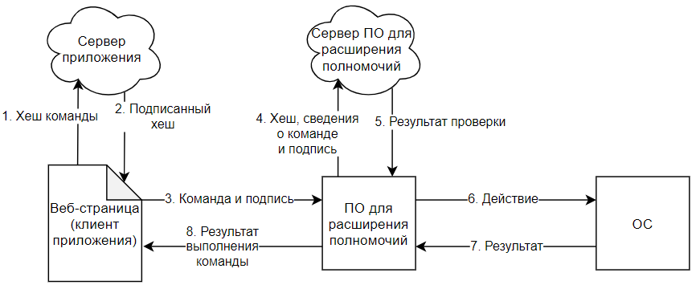
ПРИНЦИП РАБОТЫ

Slide 6
РАЗРАБОТАННОЕ ПО
Разработанная система расширения полномочий доверенных веб-страниц (далее – СРП) состоит из следующих компонентов:
Портал СРП – веб-приложение для управления списком доверенных приложений;
Клиент СРП – приложение для взаимодействия доверенных веб-страниц с устройством;
Сервер СРП – приложение для определения уровня доверия к веб-странице;
Клиентская библиотека СРП – библиотека для взаимодействия веб-страницы с Клиентом СРП;
Серверная библиотека СРП – библиотека для взаимодействия сервера веб-приложения с Клиентской библиотекой СРП с целью подписи хеша инициируемой приложением команды.

Slide 7
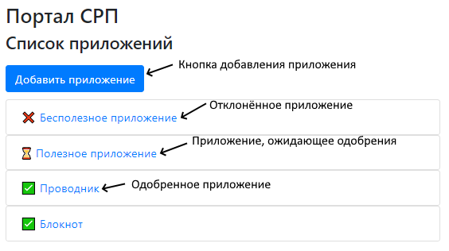
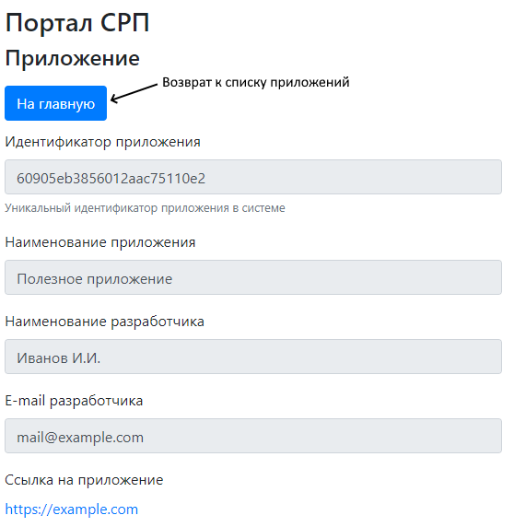
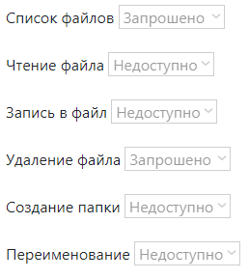
ПОРТАЛ СРП

Slide 8
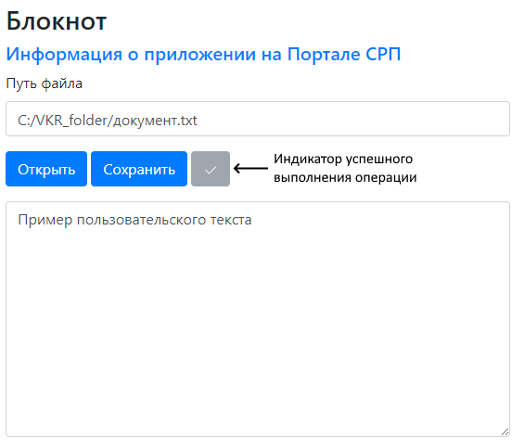
ПРИМЕР ПРИЛОЖЕНИЯ: «БЛОКНОТ»

Slide 9
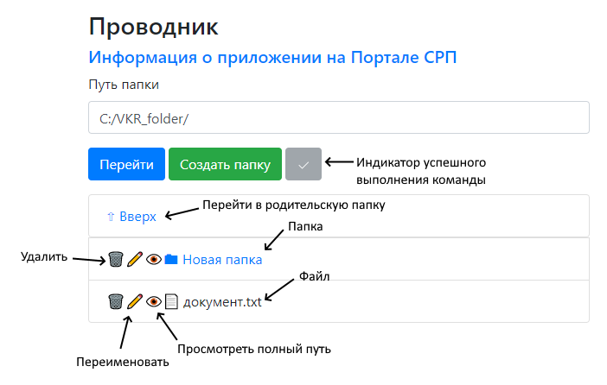
ПРИМЕР ПРИЛОЖЕНИЯ: «ПРОВОДНИК»

Slide 10
ЗАКЛЮЧЕНИЕ
Было разработано ПО для расширения полномочий доверенных веб-страниц;
Разработанное ПО позволяет определять уровень доверия к веб-приложению;
Разработанное ПО позволяет доверенному приложению использовать расширенные полномочия для работы с устройством;

